Slide 1
Un framework per l’analisi dell’interazione
Conversational framework
(Diane Laurillard)
http://www.youtube.com/watch?v=JzIAYVuHll8

Slide 2
Difficile costruire una lezione/risorsa che risponde alle (diverse) esigenze di ognuno:
Diverse …preconoscenze
Abilità
Motivazione…
Come migliorare l’efficacia?
No: recitazione
Sì: dialogo iterativo

Slide 3
Quale sarebbe la situazione di insegnamento ideale?
il docente (o il sistema) fornisce delle informazioni
una lezione, un video, un ppt.
un ambiente per l’esplorazione …
chiede di svolgere un compito
Verifica se si è raggiunto il goal.
E’ sufficiente? Il compito del docente finisce qui?

Slide 4
Conversational framework
Una situazione educativa dovrebbe prendere la forma di un dialogo iterativo,
con caratteristiche:
Adattive,
Discorsive,
Interattive,
Riflessive.

Slide 5
Adattività
un sistema è adattivo se:
Conosce competenze/conoscenze dello studente
Usa queste informazioni per fornirgli un ambiente di apprendimento adatto
Propone goal educativi coerenti con il suo livello

Slide 6
Discorsività
Un sistema è discorsivo se rende possibile:
Esprimere le proprie concettualizzazioni,
descrivere e ridescrivere le concettualizzazioni tra partecipanti;
supporta la discussione e la negoziazione dei significati tra docente e studenti,
Fino a che non si giunge a una condivisione.
(forum, in presenza, blog, teams, debate?)

Slide 7
Interattività
All’azione segue un’informazione, un feedback:
estrinseco, come un applauso, una lode, un commento..
intrinseco: vedere il risultato di una azione (un goal come risultato del tirare la palla).

Slide 8
Riflessività
Il goal era chiaro? è stato raggiunto?
Si sa riflettere sul processo di insegnamento e apprendimento?
L’insegnante ha ottenuto ciò che voleva?
Lo studente ha capito?

Slide 9
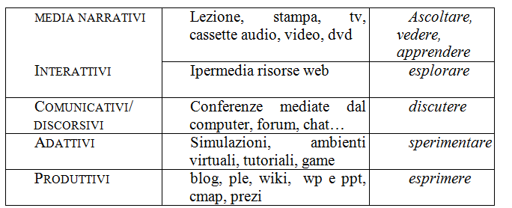
Prima ..
Strumenti non informatici
Ma adesso
Estensioni web, risorse online, presentazioni visive, ecc.

Slide 10
I media narrativi: Lezione, testo, audio, audiocassette, televisione, video e cd….
non interattivi
presentazione lineare
sfruttano la loro forma narrativa:
Dà coerenza globale
uso di link temporali, causali….
Consentono solo la descrizione delle concettualizzazioni del docente.

Slide 11
Lezione
Base per il confronto.
Non è:
Discorsiva (permette solo al docente di comunicare le sue concezioni)
interattiva,
adattiva,
non incoraggia la riflessione…
È ispirata?
Dà chiave di lettura
Aggiornabile
Basso costo..

Slide 12
Per aumentare discorsività e interattività
Domande?
Appunti, compiti… <- feedback
Ascoltare (è compito impegnativo… trovare struttura, info. importanti..)
Forum
Presentation manager

Slide 13
Migliorabile?
Forum (discorsività)
Presentation manager (ppt, prezi,..), mostro struttura, aiuto elaborazione
LIM
….. moodle

Slide 14
Mindwandering
Risko, E. Anderson, N. , Sarwal, A. , Engelhardt, M. and Kingstone, A. (2012). Everyday attention: variation in mind wandering and memory in a lecture, Applied cognitive psychology, 26: 234–242 .
uno spostamento di attenzione da uno stimolo esterno a dei pensieri interni
compromette la codifica
ha un impatto negativo sulla performance

Slide 15
Esperimento 1
60 studenti universitari
guardare un video di 60 minuti.
Dopo 5, 25, 40 e 55 minuti viene chiesto loro se stavano facendo mindwondering/ se i loro pensieri stavano vagando (uno schermo nero interrompe la lezione).

Slide 16
Procedure
Participants were brought to the testing room and sat in front
of a computer. They were told to watch the lecture and to
treat it like a lecture in a course they were taking (i.e. pay
attention and try and remember the material) because there
would be a test afterward.
Participants were also told that
at various points in the lecture a screen would appear asking
if they were mind wandering at the point the screen
appeared. Participants were instructed to consider mind
wandering as thinking about something other than the lecture
(i.e. task unrelated thought). Following the lecture, the test
was administered. The entire experiment took approximately
one and a half hours.

Slide 17
Were you mindwandering?

Slide 18
Stai facendo MW?
Yes 43%
Yes 35% prima metà
Yes 52% seconda (e il ricordo è peggiore)

Slide 19
Secondo esperimento
Viene cambiato il tempo della domanda:
2, 20, 35 e 50 minuti,
le domande del test sono:
4 su materiale spiegato appena prima dell’interruzione
4 su materiale che segue la domanda.
La domanda agisce come un fattore di ri-orientamento dell’attenzione

Slide 20
Testi, stampa
I libri sono il mezzo educativo più importante e diffuso.
Il libro il mezzo più facile da
produrre,
pubblicare,
portare, e usare (accesso random, indici).

Slide 21
il libro
non è:
interattivo,
adattivo
riflessivo.
solo l'insegnante può descrivere le sue concezioni
Si rivolge al Lettore ideale

Slide 22
PERO’…
È sotto il controllo del lettore,
che puo' rileggere, saltare, utilizzare l'indice per cercare gli argomenti e scegliere il ritmo di consultazione
E’ stabile, non effimero

Slide 23
Kozma (1991)
Uso la stabilità del testo
per tornare indietro di segmenti più grandi della frase.
La stabilità e la manipolabilità sono rilevanti anche per chi ha delle abilità di lettura molto sviluppate:
un lettore esperto legge molto selettivamente

Slide 24
È migliorabile?
organizzatori anticipati,
incoraggiare annotazione, rispondere a domande.. autovalutazione
Ma lo studente deve svolgere le attività
e non tutti lo fanno.
Manca il tempo, la motivazione.. Siamo buoni lettori?

Slide 25
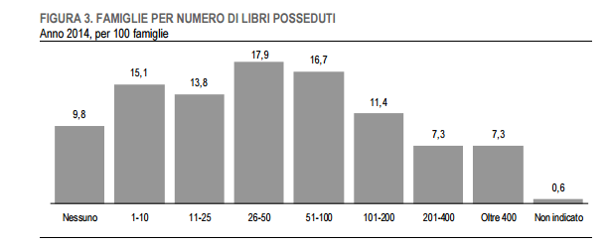
Siamo buoni lettori?
Leggiamo poco: i lettori forti sono un terzo dei lettori deboli (meno di 3 libri in un anno); molte famiglie non hanno libri a casa. Vedi dati Istat
http://www.istat.it/it/archivio/145294

Slide 26
Siamo buoni lettori? leggiamo il web/il testo con disattenzione, come ha dimostrato Nielsen evidenziando il pattern a F (F for Fast) con pochi sguardi orizzontali e verticali per cercare le notizie di interesse
Neilsen: http://www.useit.com/alertbox/reading_pattern.html

Slide 27
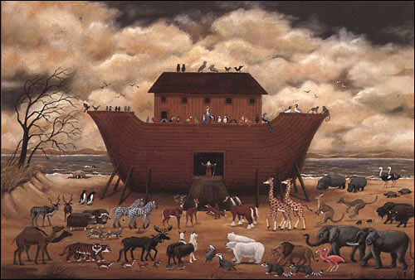
Siamo buoni lettori?
Good enough representation
Quanti animali Mosè ha portato sull’arca?
Economia cognitiva, Shallow processing

Slide 28
light reader, come dimostra ad esempio la ricerca sulla lettura delle News Online del Media Management Center: http://www.naafoundation.org/Research/Foundation/Youth-Content/Teens-Know-What-They-Want-From-Online-News.aspx
Don’t Overload: selezionare poche notizie .
2. un overview nell’Home Page e riassunto di ogni notizia (notizie brevi, in segmenti)
3. Attirare L’attenzione con foto e immagini (una foto per ogni riassunto)
….

Slide 29
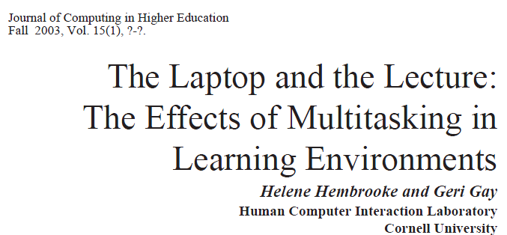
Multitasking a volte è facile (abbiamo molti automatismi), a volte disturba. Per esempio disturba usare il laptop per scrivere ecc. durante l’ascolto di una lezione.

Slide 30
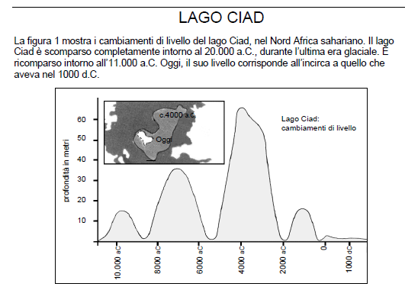
La comprensione dipende da
Noi
Dal materiale
riguarda anche il messaggio orale, visivo, web, multimediale...

Slide 31
Riguarda ogni età e condizione
Chi è funzionalmente analfabeta ha solo una padronanza di base dell'alfabetizzazione ..non sa riempire una domanda d'impiego, capire un contratto , … non sa l'interagire con le tecnologie dell'informazione e della comunicazione

